Slide 1
Mam chmurę…
I co dalej? Azure edition.
Kamil Mrzygłód, Koduj w Płocku, 2019

Slide 2
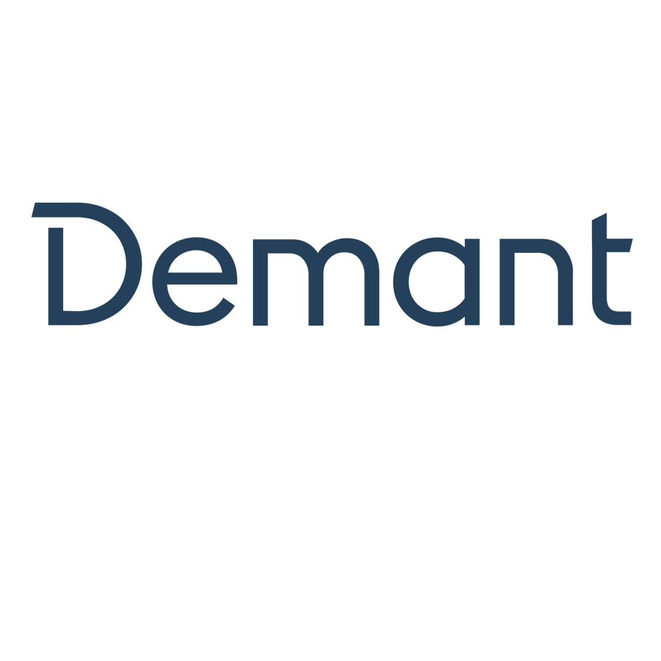
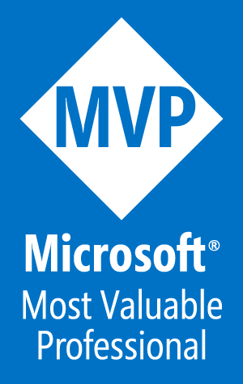
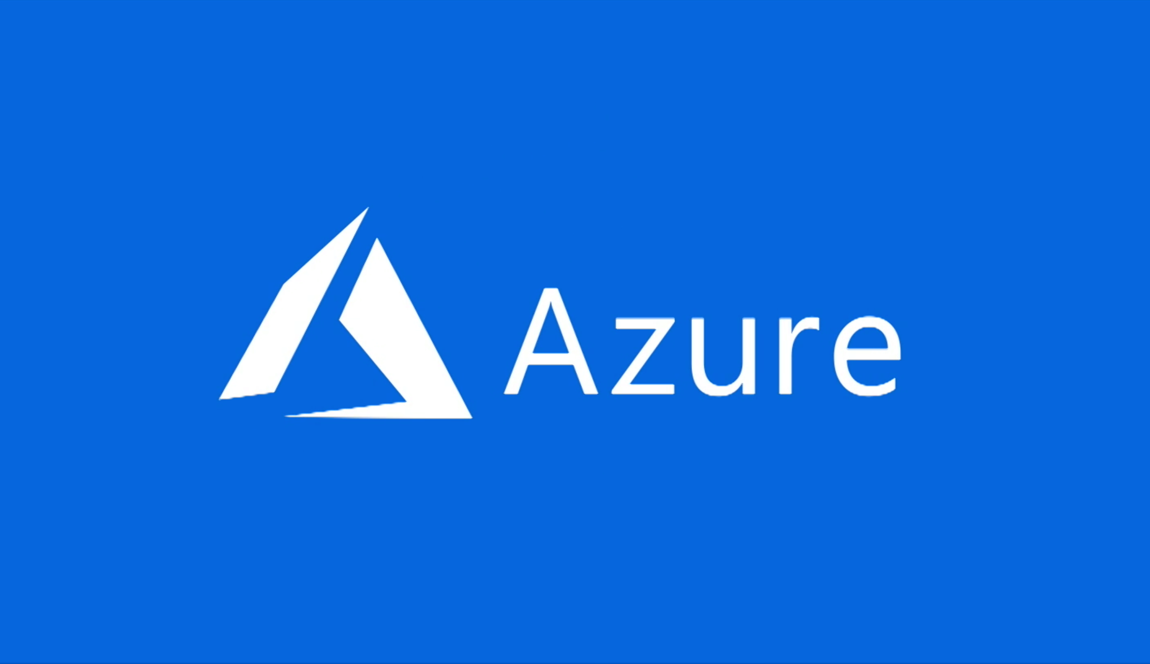



Slide 3
Menu
Chmura a biznes
Chmura a Twoja rola w organizacji
Najnowsze trendy
Jak to w końcu z tymi kosztami?
Bezpieczeństwo

Slide 4
Chmura a biznes
Co zmieniło się na przestrzeni ostatnich lat?

Slide 5



Slide 6

Czy chmura jest dla mnie?

Slide 7
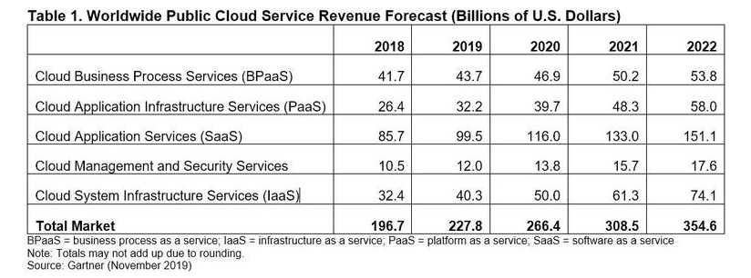

Slide 8
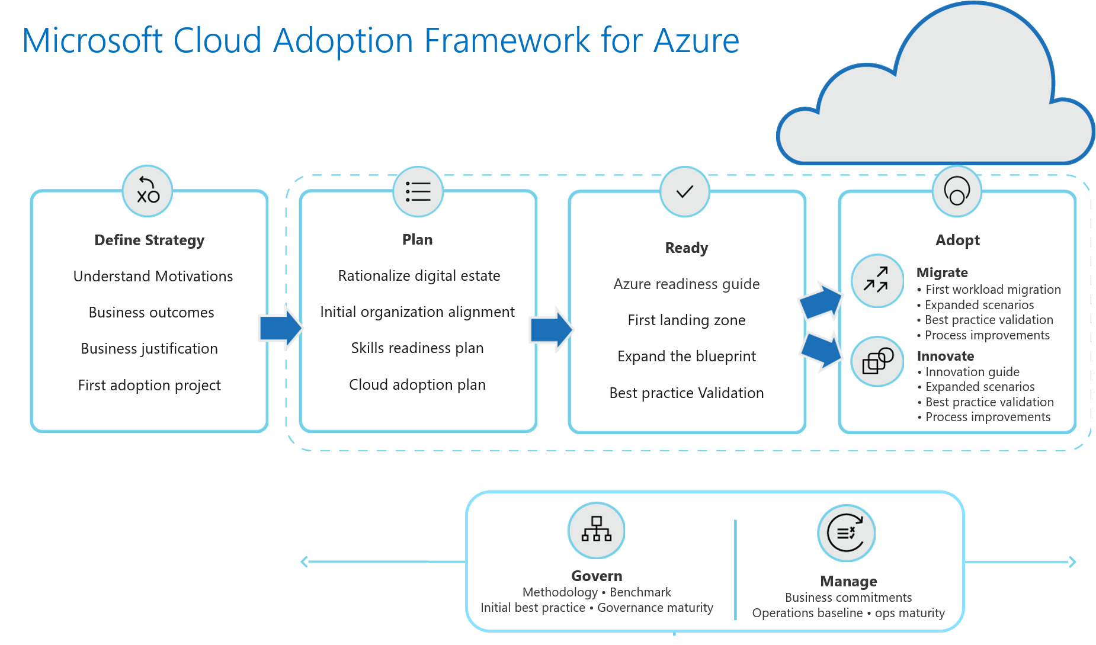

Slide 9
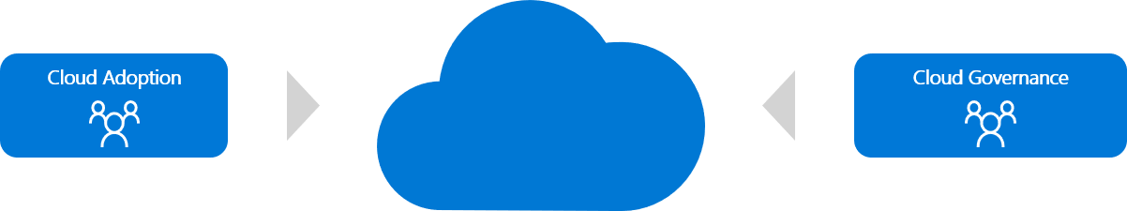

Slide 10
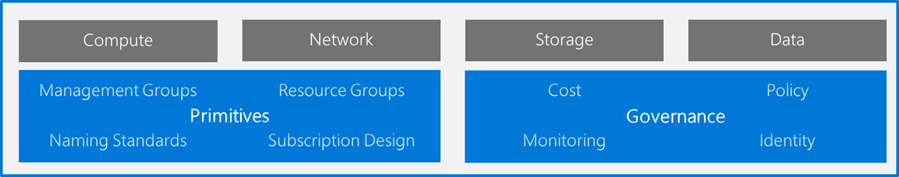

Slide 11
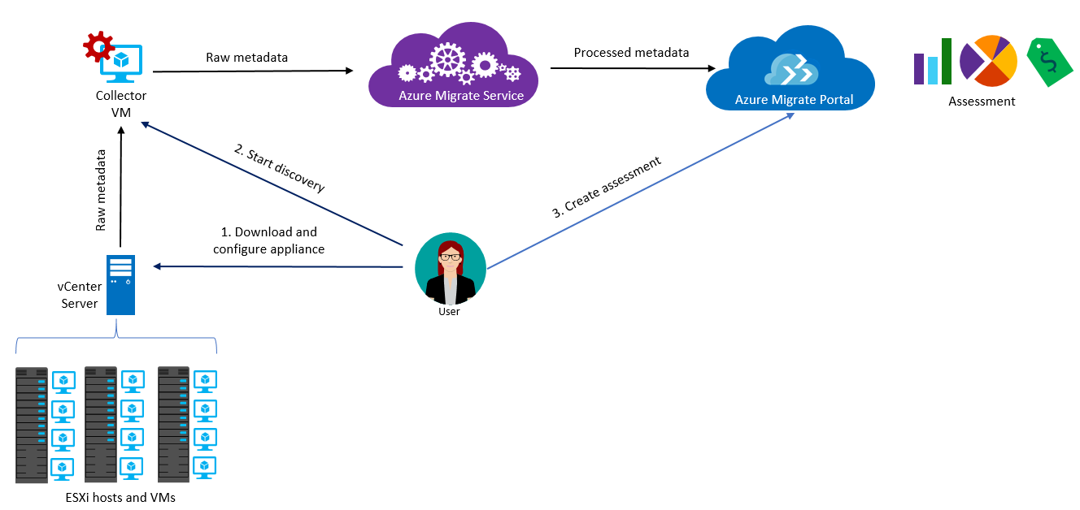

Slide 12
Chmura a Twoja rola w organizacji
Jak się odnaleźć w nowym środowisku?

Slide 13
MVP

Slide 14
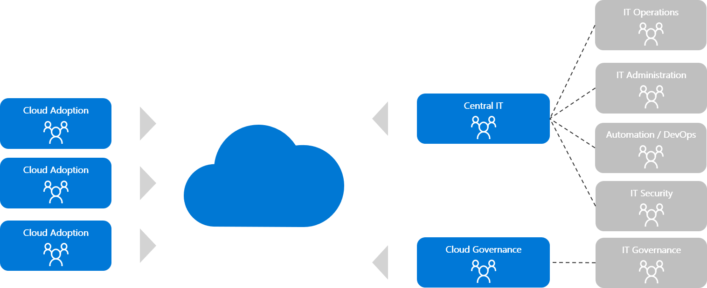
Central IT

Slide 15
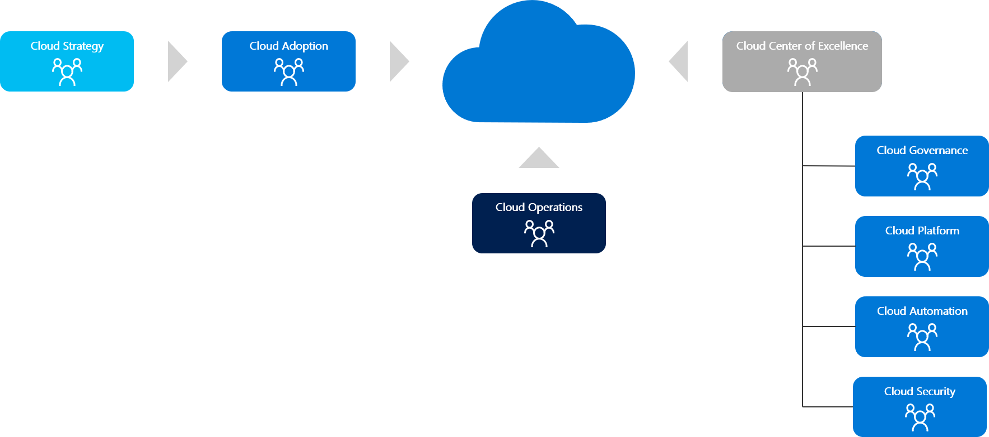
Center of excellence

Slide 16
Różne role
Cloud strategy
Cloud adoption
Cloud governance
Central IT
Cloud operations
Center of excellence
Cloud platform
Cloud automation

Slide 17
RACI
Responsible, accountable, consulted, and informed

Slide 18
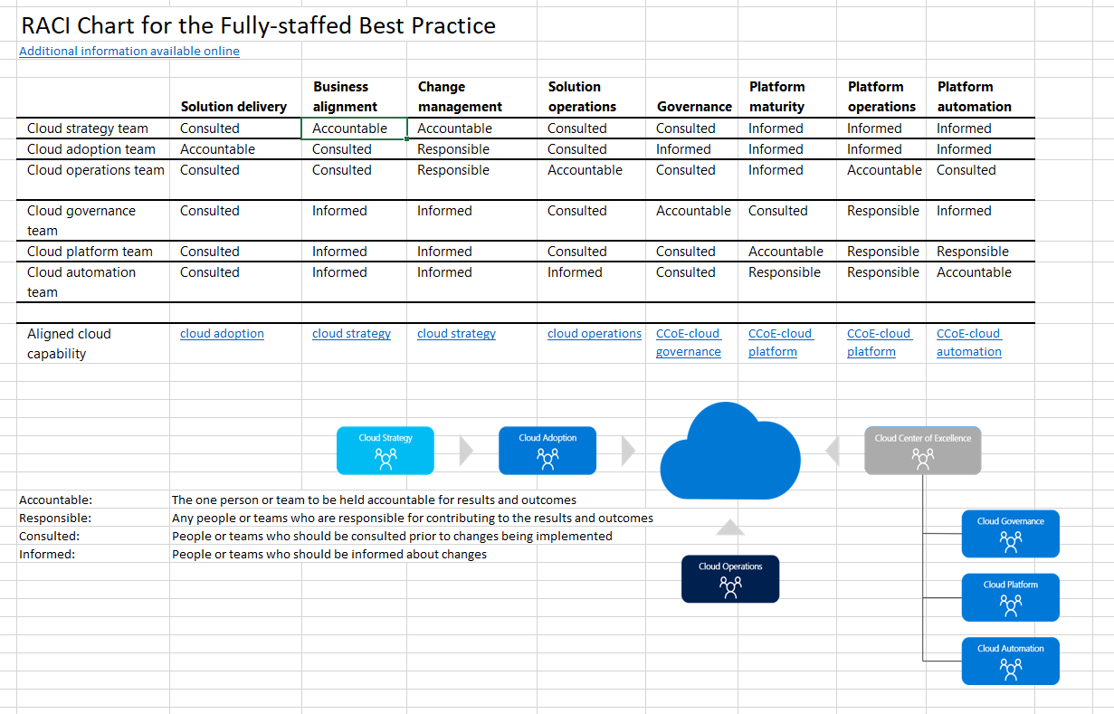

Slide 19
Najnowsze trendy
Gdzie zmierza obecna transformacja chmurowa?

Slide 20
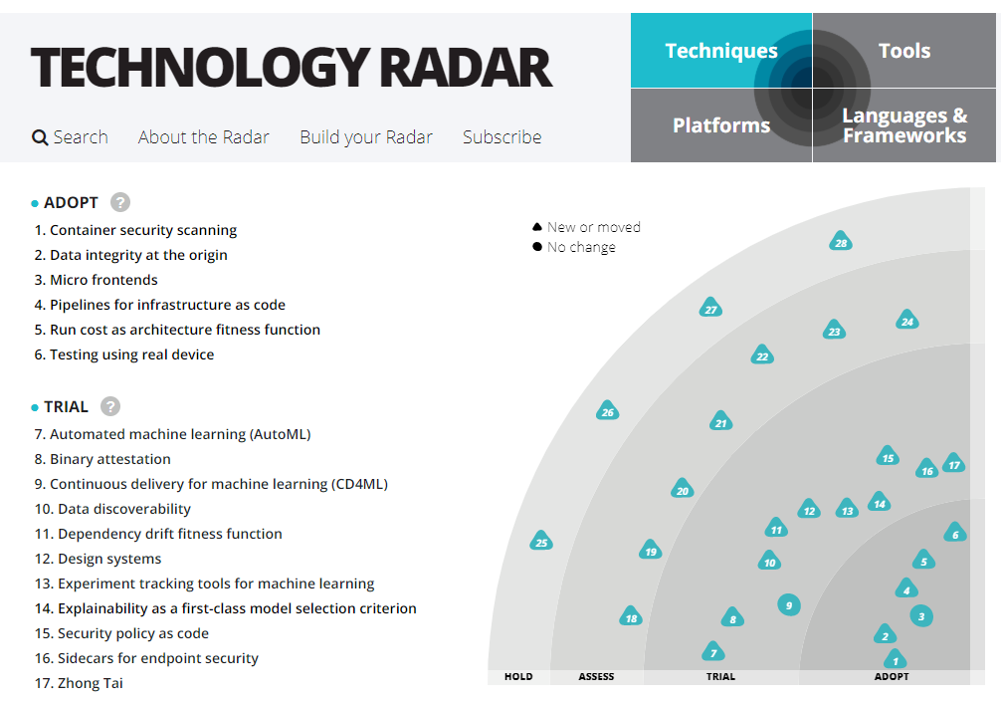

Slide 21
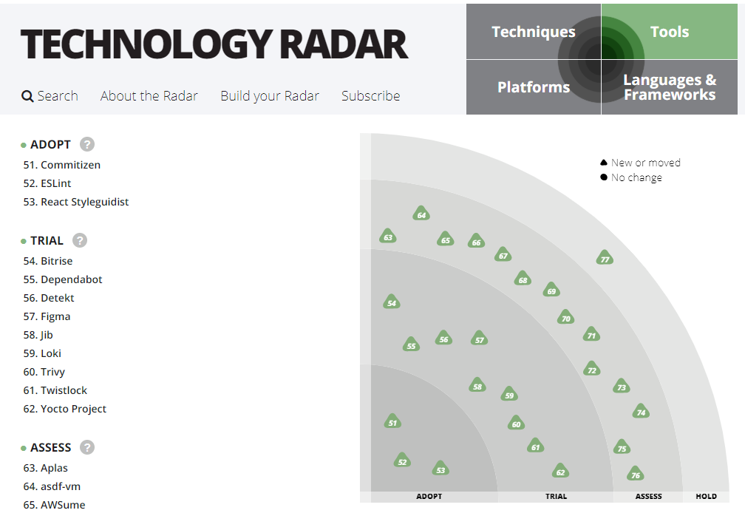

Slide 22
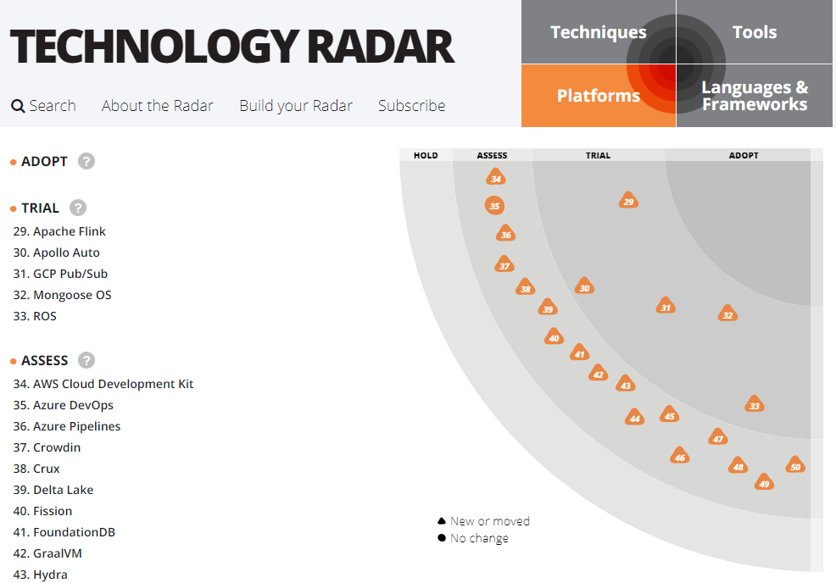

Slide 23
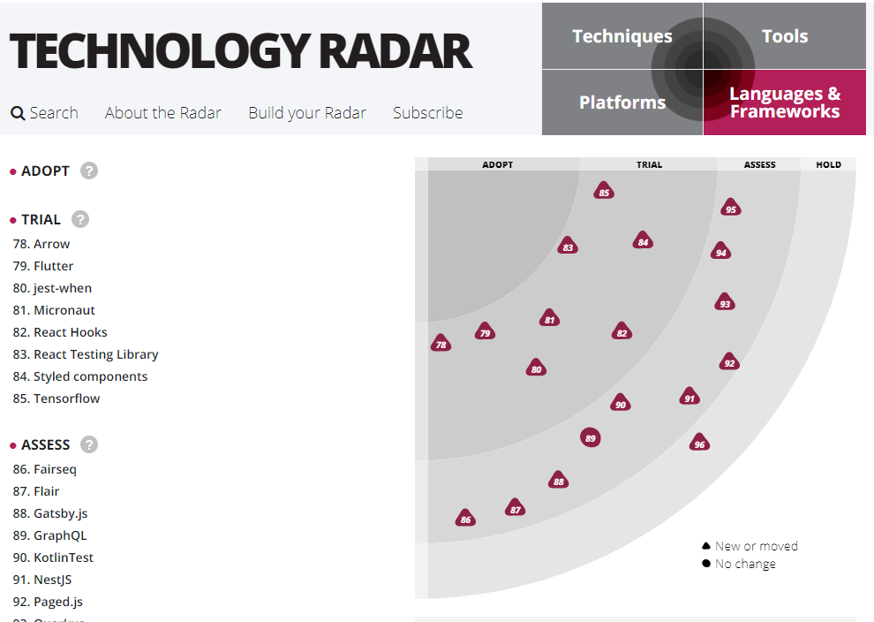

Slide 24


Slide 25
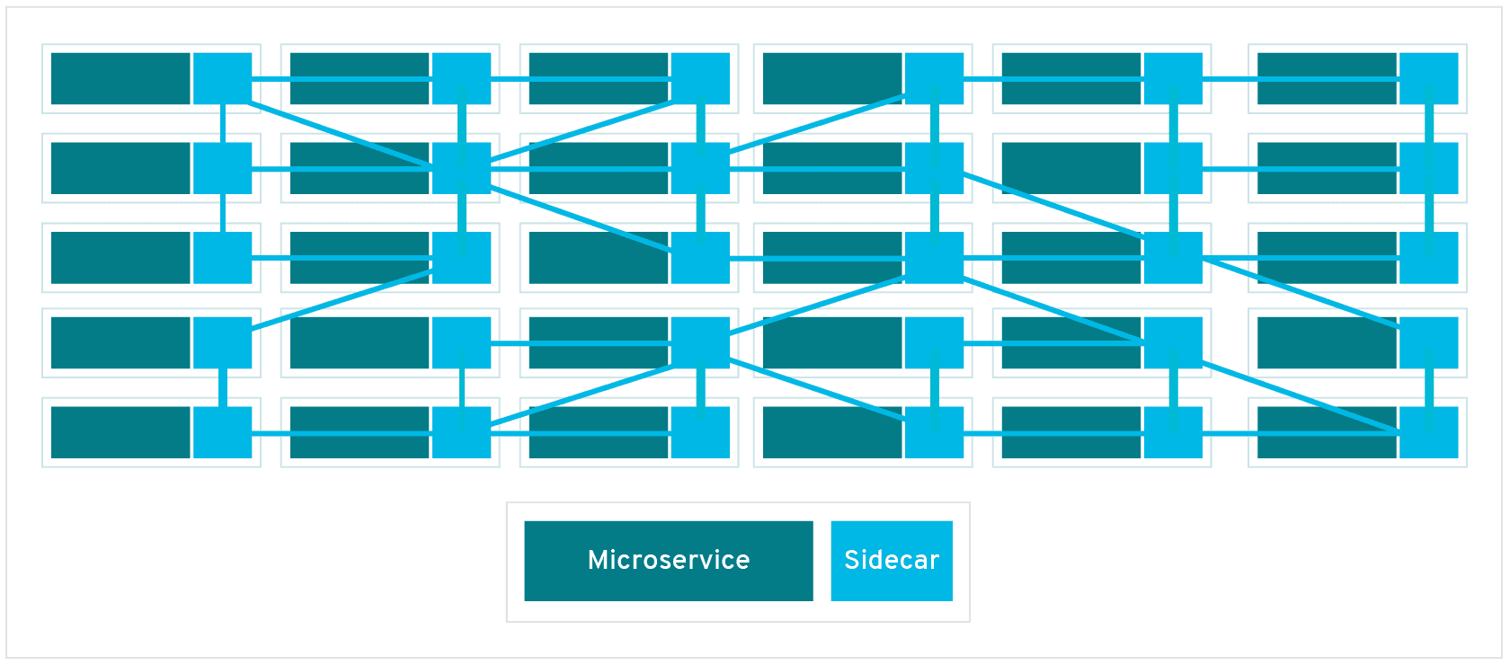

Slide 26
Jak to w końcu z tymi kosztami?
Kiedy chmura jest tańsza?

Slide 27

Total Cost of Ownership (TCO)

Slide 28
Visibility
Accountability
Optimization

Slide 29
Metody oszczędzania
Reserved Instances
Hybrid Benefit
Dev/Test subscriptions
BYOL SQL Server
Move to PaaS / Serverless
Low-priority / Spot VMs
Automation + scale-down / deallocate / stop

Slide 30
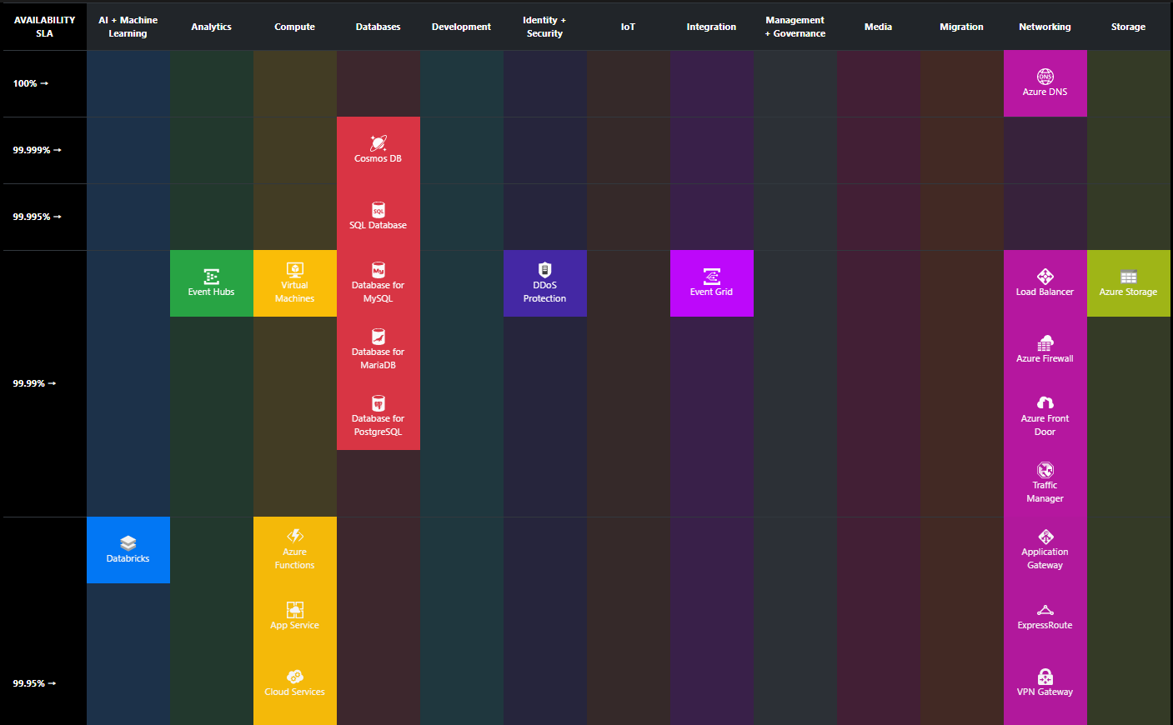

Slide 31
Bezpieczeństwo
O czym lepiej nie zapominać?

Slide 32
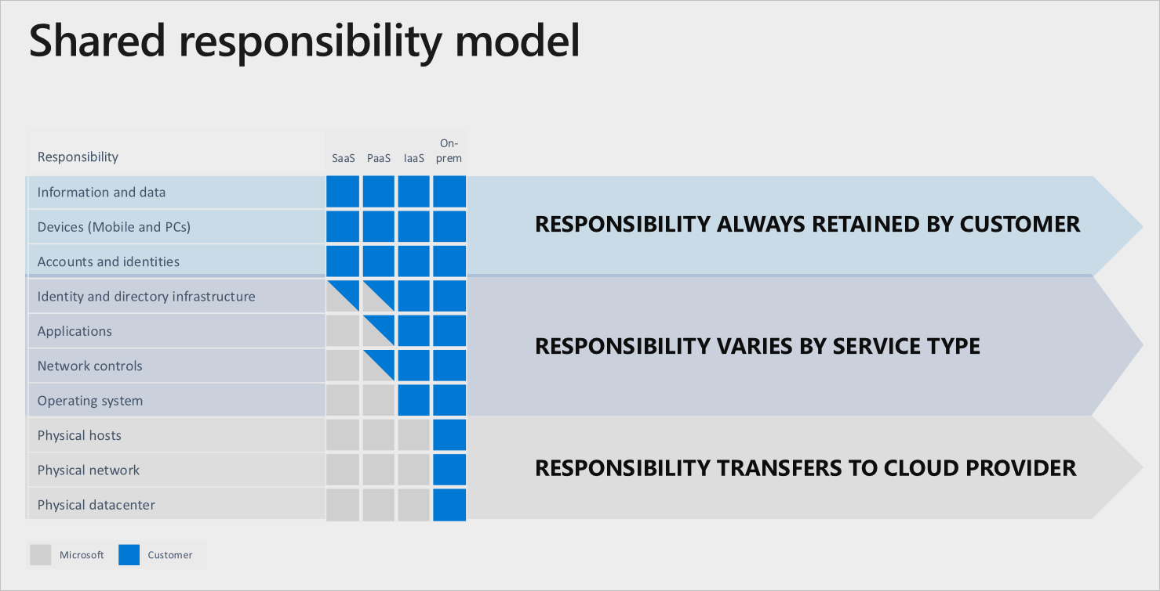

Slide 33
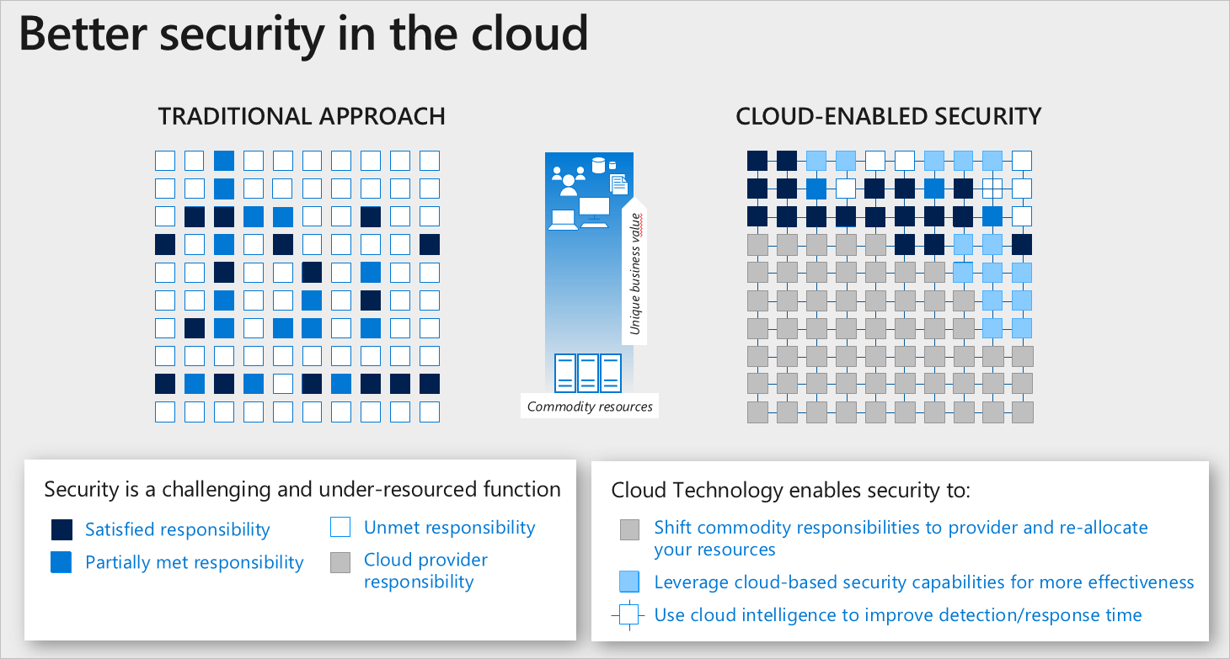

Slide 34
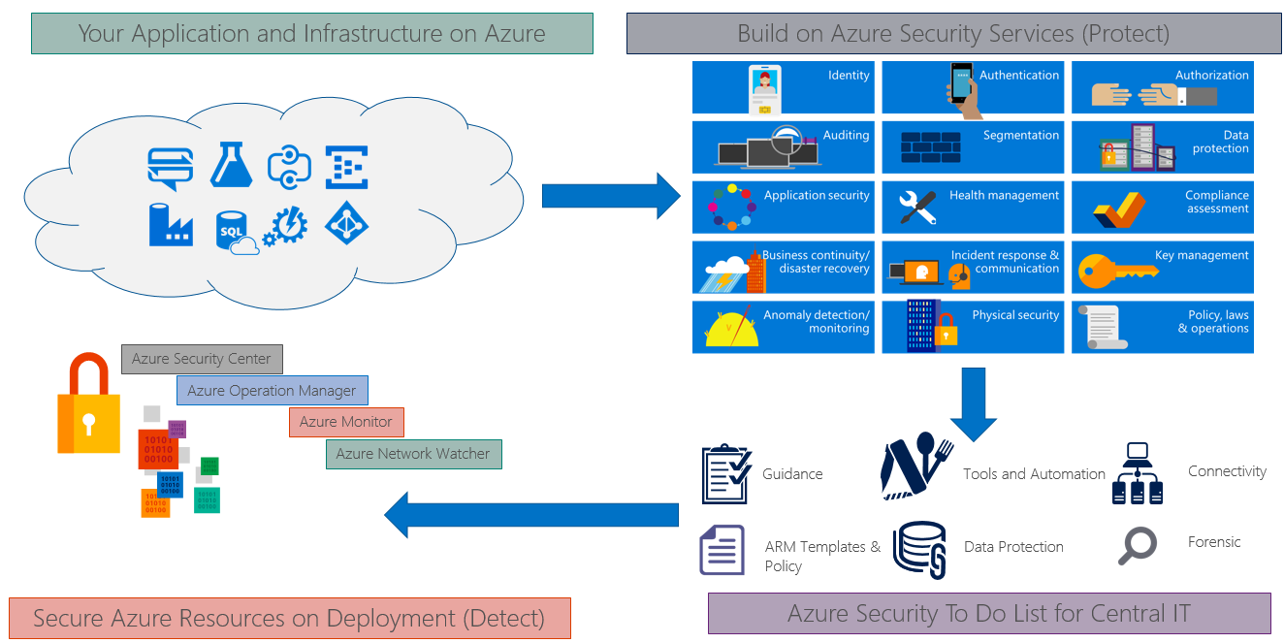

Slide 35
Linki
Reserved Instances - https://azure.microsoft.com/en-us/pricing/reserved-vm-instances/
Hybrid Benefit - https://azure.microsoft.com/en-us/pricing/hybrid-benefit/
TCO calculator - https://azure.microsoft.com/en-us/pricing/tco/
Cloud Adoption Framework - https://docs.microsoft.com/en-us/azure/cloud-adoption-framework/
Azure Architecture Center - https://docs.microsoft.com/en-us/azure/architecture/

Slide 36
Dzięki! @Kamil_Mrzyglod kamil@thecloudtheory.com https://github.com/TheCloudTheory/Presentations

